Slide 1
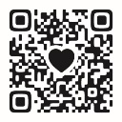
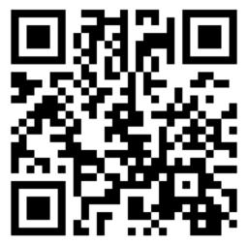
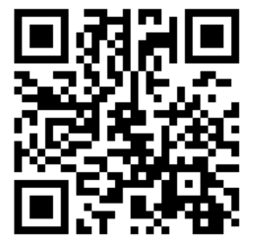
桜木町駅前からモビリティでみなとみらいを散策しよう！ 「グリーン・マルチモビリティハブステーション・桜木町駅前」
記者発表資料（案）
2025年3月●日
桜木町駅前広場活性化委員会
一般社団法人横浜みなとみらい２１
株式会社アットヨコハマ
一般社団法人Park Line推進協議会
報道関係各位
桜木町駅前広場活性化委員会及び一般社団法人横浜みなとみらい２１は、株式会社アットヨコハマ、一般社団法人Park Line推進協議会とともに、株式会社アットヨコハマ、日産自動車株式会社、一般社団法人Park Line推進協議会の3社が2024年12月21日より、LIVINGTOWNみなとみらいで実施している「グリーン・マルチモビリティハブステーション・みなとみらい」社会実証実験（*）の一環として、JR桜木町駅前広場で同実証実験を実施します。
本実証実験は、横浜都心臨海部における、まちの回遊性、滞留性、快適性の向上を目指し、多様な交通手段を接続し、シームレスに利用できる環境を提供する「モビリティハブテーション（交通結節点）」の有効性を検証するものです。みなとみらい２１地区の玄関口として多くの来街者が利用するJR桜木町駅前広場で実施することで、さらなる実証データの収集を図るとともに、桜木町駅前広場におけるモビリティハブテーションの必要性及び活用の可能性について検証します。
会場では、初めての方でも安心して利用していただけるようモビリティの試乗会を実施するとともに、大道芸やDJによるパフォーマンス、さらにツタンカーメン・ミュージアムとの連携を実施し、イベントを盛り上げます。
春の横浜・みなとみらいを、最新モビリティで散策してみませんか。
実施概要
【イベント名】 桜木町駅前からモビリティでみなとみらいを散策しよう！
「グリーン・マルチモビリティハブステーション・桜木町駅前」
【日 時】 2025年3月22日（土） 10：00～16：30 ※雨天中止
【場 所】 JR桜木町駅前広場
<連携会場> LIVINGTOWN みなとみらい（グリーン・マルチモビリティハブステーション・みなとみらい）
【主 催】 桜木町駅前広場活性化委員会／一般社団法人横浜みなとみらい２１
【共 催】 株式会社アットヨコハマ／一般社団法人Park Line推進協議会
【協 力】 BankART1929：「PPP TABLE」野老朝雄
【内 容】 ① モビリティハブステーションの設置
・シェアサイクル、キックボードのポート設置
・キックボード（会場内）、C+walk（桜木町駅前⇔LIVINGTOWNみなとみらい）試乗体験
② パフォーマンス実施（大道芸、ＤＪ）
③ ツタンカーメン・ミュージアムとの連携
・ C+walkを試乗しミュージアムに入館した方、アンケート回答者へ、もれなくノベルティをプレゼントします
横浜みなとみらい２１公式ウェブサイト
（https://minatomirai21.com/）
（*） 「グリーン・マルチモビリティハブステーション・みなとみらい」社会実証実験について
本実証実験では、「横浜市都心臨海部再生マスタープラン」における「まちを楽しむ多彩な交通の充実」の実現と「Zero Carbon Yokohama」(完全脱炭素社会)の実現に向け、これまでにないシェアリングモビリティの種類・設置台数を完備した大規模なモビリティハブを設置し、まちの回遊性向上についての検証を行います。
また、水際線（ウォーターフロント地区）とまちなか（関内・関外地区）をつなぐ、ウォーカブルなまちづくりの実現に向けた、まちの滞留性・快適性の向上に資する新しい都市インフラの有効性についても検証します。
【実証期間】 2024年12月21日～2025年3月23日
【事業場所】 LIVINGTOWNみなとみらい
【実施主体】 株式会社アットヨコハマ／日産自動車株式会社／一般社団法人Park Line推進協議会
■「グリーン・マルチモビリティハブステーション・みなとみらい」総合ページ
・ユーザー向け
（https://www.at-yokohama.net/features/74）
・概要
（https://www.at-yokohama.net/features/78）
裏面あり

Slide 2
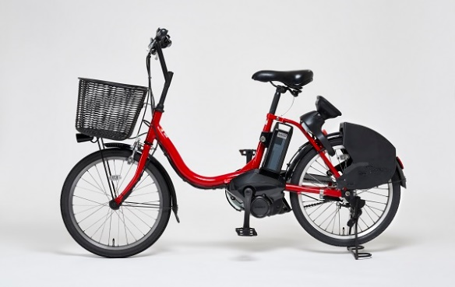
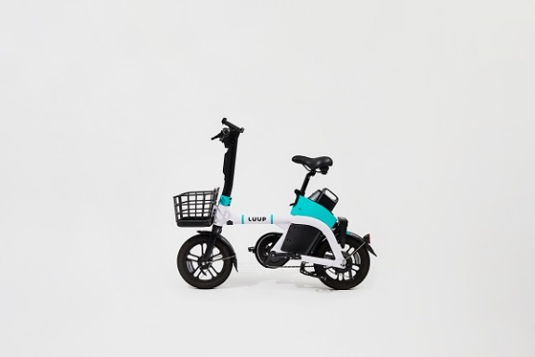
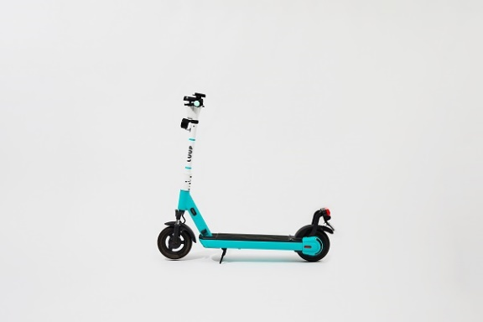
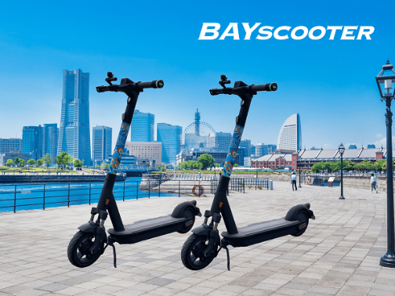
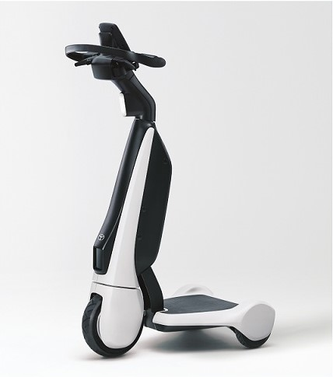
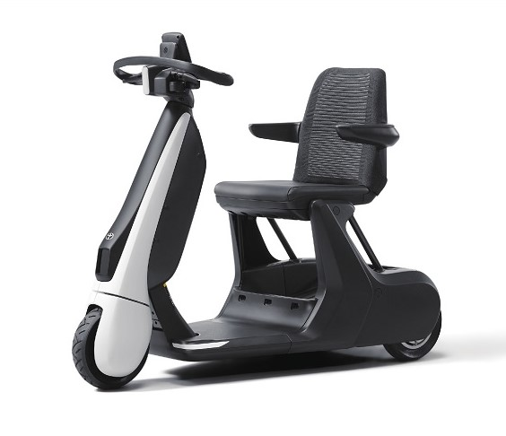
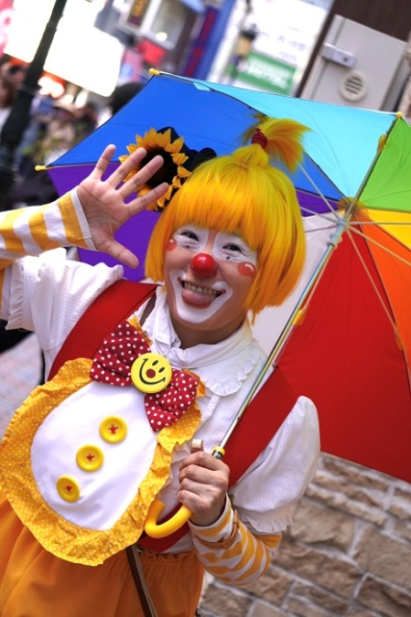
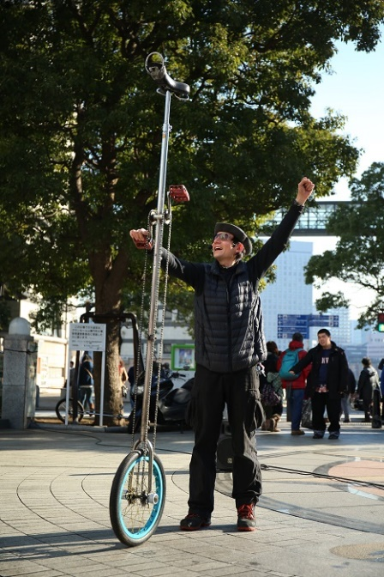
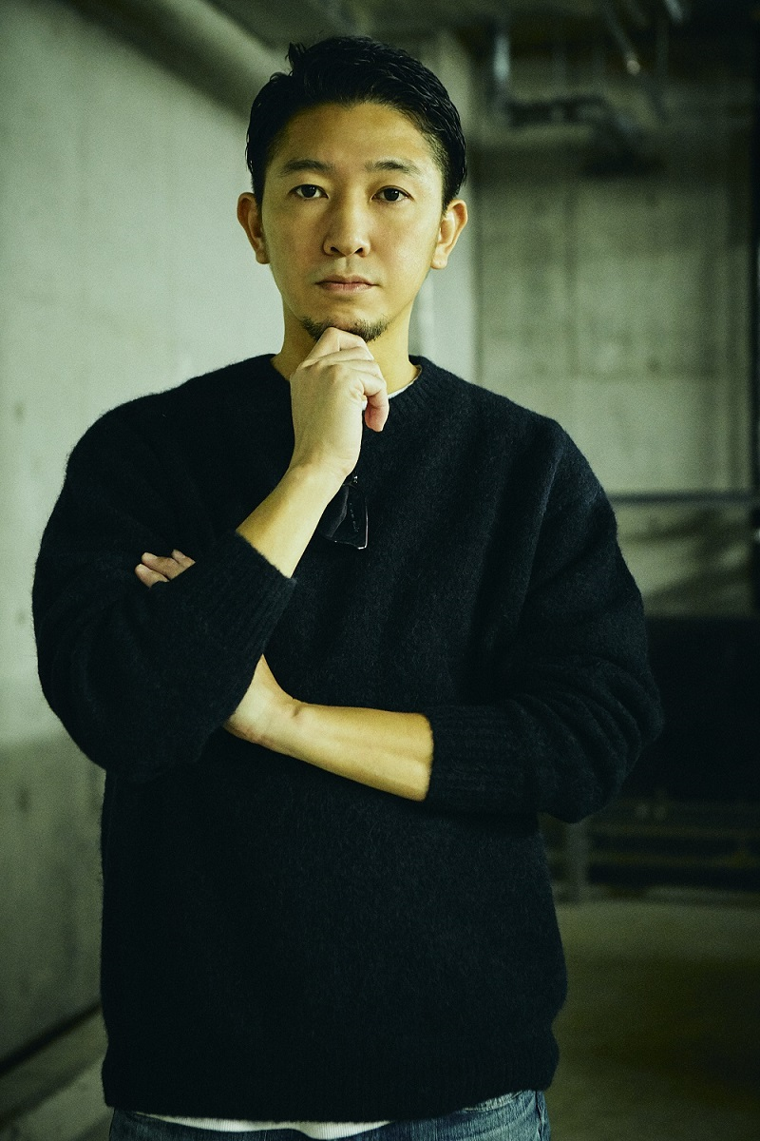

導入モビリティ：6種
※モビリティの利用には会員登録が必要です。
●baybike
【電動アシスト付自転車】
●LUUP
【電動アシスト付自転車】
●LUUP
【電動キックボード】
■シェアリング
■シェアリング
■試乗（会場内》
■シェアリング
●ヨコハマ ベイスクーター
【電動キックボード】
●Ｃ+ｗalkT（立ち乗り）
【歩行領域ＢＥＶ】
●Ｃ+ｗalkS（座り乗り）
【歩行領域ＢＥＶ】
■試乗（会場内》
■試乗（桜木町駅前⇔LIVINGTOWN》
■試乗（桜木町駅前⇔LIVINGTOWN》
■シェアリング
パフォーマンス出演者
CLOWN SAKU （大道芸/クラウン）
ポール （大道芸/ジャグリング等）
DJ SHUN （DJ）
【出演時間】
各30分
11:00～
13:00～
15:00～
【出演時間】
各30分
12:00～
14:00～
16:00～
【出演時間】
各30分
11:30～
12:30～
13:30～
14:30～
15:30～
◆ 桜木町駅前広場活性化委員会 [事務局：一般社団法人横浜みなとみらい２１]
桜木町駅前広場の賑わいづくりを目的にした、周辺事業者からなる組織。行政や各種関係機関と連携を図りながら、周辺地域の 観光振興・経済活性化を目指しています。
【委員】 クロスゲート、コレットマーレ、ニューオータニイン横浜プレミアム、日本郵便㈱南関東支社、CIAL桜木町、富士ソフト㈱、
（公財）横浜市観光協会、横浜市都市整備局、（一社）横浜みなとみらい２１
◆ 一般社団法人横浜みなとみらい２１
みなとみらい21地区内の土地・建物所有者、施設管理運営者等により構成され、みなとみらい21地区の魅力を高め、質の高い都市環境の維持・向上を図るため、街づくりや環境対策、文化・プロモーション活動などを通じて、みなとみらい21地区全体のエリアマネジメントを行っています。
■代表理事：漆原 順一
■所 在 地：神奈川県横浜市西区みなとみらい2-3-5 クイーンズスクエア横浜 クイーンモール3F
■横浜みなとみらい２1公式ウェブサイト： http://www.minatomirai21.com
本件に関するお問合せ先
（イベント全般に関すること） 一般社団法人横浜みなとみらい２１ 事業推進課担当課長 担当：鈴木克巳 電話 045-682-4403
（実証実験に関すること） 株式会社アットヨコハマ 担当：磯江諒亮 電話 045-577-7480 メール info@at-yokohama.co.jp
《一般の方からのお問合せ先》 桜木町駅前広場活性化委員会 (事務局）一般社団法人横浜みなとみらい２１
電話 045-682-4403 （平日9:00～17:00）

